Slide 1
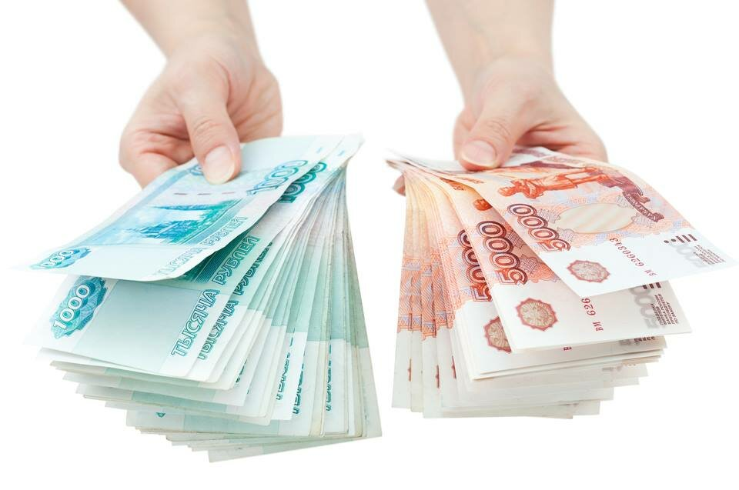
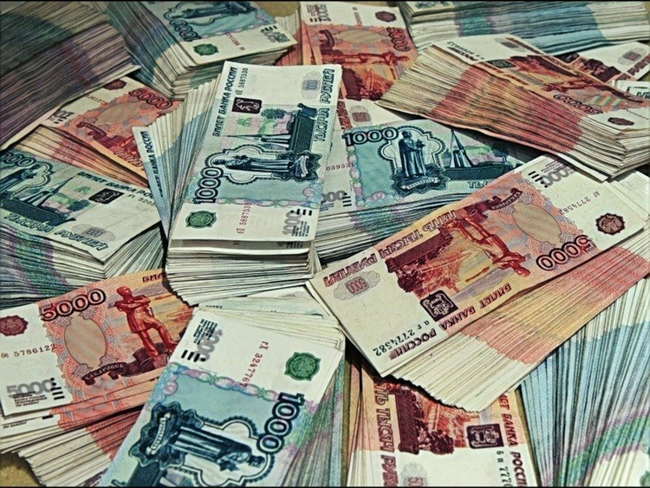
Рассмотрим деньги поближе.
Защита от подделок.
Финансовая грамотность

Slide 2
Бумажные деньги - номинальные знаки стоимости, которые замещают в обращении действительные деньги - золото и серебро. Бумажные деньги имеют принудительный курс и выпускаются государством для покрытия своих расходов.
Бумажные деньги - (paper money) законное средство платежа в форме банкнот.

Slide 3
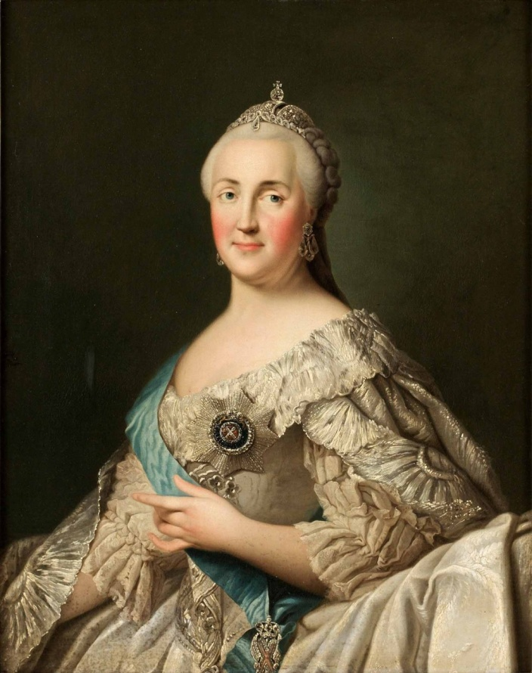
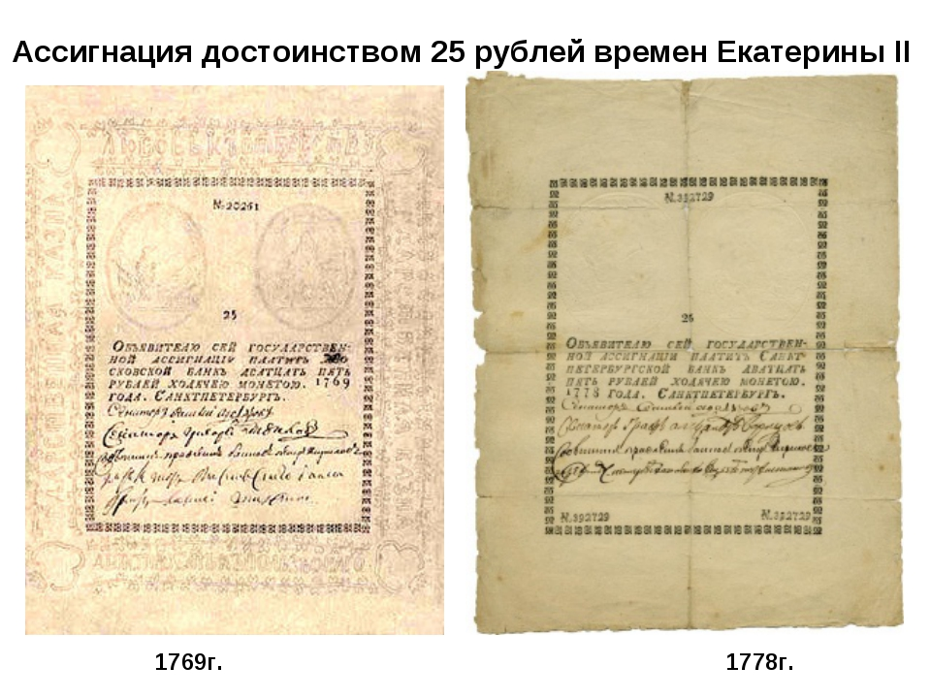
Первые бумажные деньги появились в Китае в 910 году нашей эры.
Самые ранние в мире выпуски банкнот были осуществлены в Стокгольме в 1661 году.
В России первые бумажные деньги (ассигнации) были введены при Екатерине II (1769 г.).

Slide 4
Современные банкноты России
Банкноты – денежные знаки, в настоящее время один из основных видов бумажных денег. Как правило, эмитируются центральными банками.

Slide 5
Признаки подлинности банкнот
Чем лучше защищена купюра, тем сложнее ее подделать. Несмотря на все степени защиты, мошенники приспосабливаются и продолжают свое криминальное дело. Некоторые подделки изготовлены настолько искусно, что фальшивку сложно определить даже специалисту.
Но все же, большую часть поддельных банкнот легко определить, зная, какими защитными элементами снабжен тот или иной билет Банка России.

Slide 6
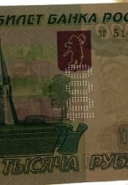
1. Микроотверстия (микроперфорация)
элемент, состоящий из множества сквозных отверстий в бумажной основе банкноты которые образуют изображение.

Slide 7
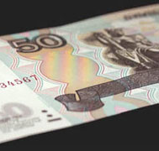
2. Скрытые радужные полосы
На лицевой части купюры имеется поле, которое под прямым углом зрения выглядит однотонным, но при её наклоне поле переливается многоцветными муаровыми полосками, словно цвета радуги.

Slide 8
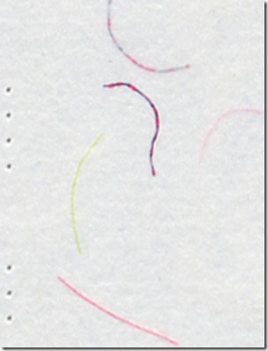
3. Защитные волокна
короткие разноцветные волокна, вплетенные в бумажное полотно.

Slide 9
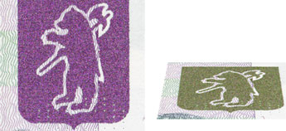
4. Меняющая расцветку краска
Если наклонять рублёвые купюры, можно наблюдать различные рисунки. В зависимости от величины угла наклона меняется их расцветка.

Slide 10
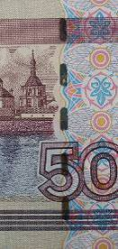
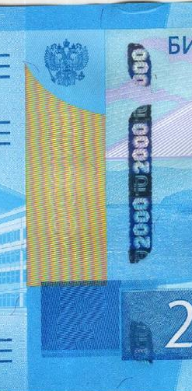
5. Защитная нить
с 2004 года внедряется во все купюры.

Slide 11
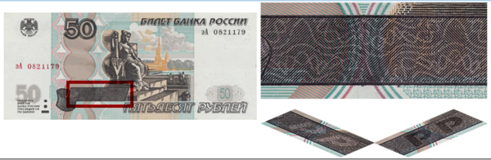
6. Скрытое изображение (кипп-эффект)
На купюрах имеются вертикальные узорчатые ленты. Если наблюдать их, направив в сторону источника света наклонённый дензнак, просматриваются две буквы «РР».

Slide 12
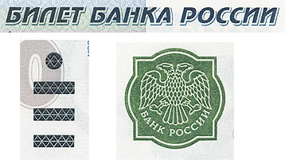
7. Рельефное изображение
Элементы с выпуклым рельефом были разработаны как для слабовидящих людей, так и для дополнительной защиты.

Slide 13
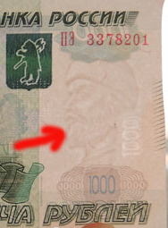
8. Водяной знак
линии, изображения или рисунки, которые видны на просвет.

Slide 14
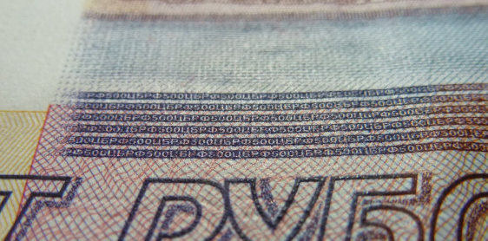
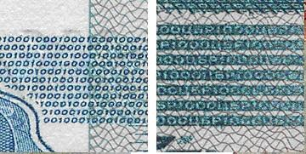
9.Микротекст
Микротекст состоит из букв "ЦБР" и цифрового обозначения номинала.

Slide 15
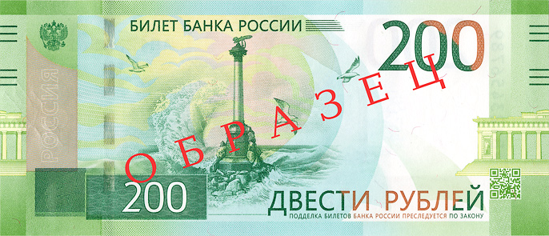
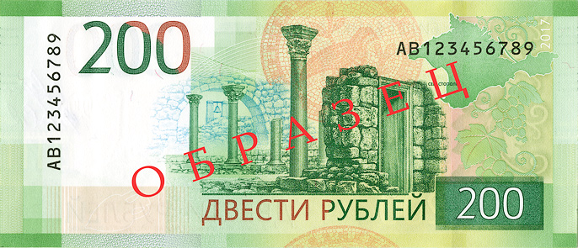
Купюра 200 рублей

Slide 16
Преобладающий цвет банкноты – зеленый. Основное изображение лицевой стороны банкноты – Памятник затопленным кораблям в г. Севастополе. Основное изображение оборотной стороны банкноты – Государственный историко-архитектурный музей-заповедник «Херсонес Таврический». На лицевой стороне банкноты слева вверху расположен герб Российской Федерации. На оборотной стороне в верхней правой части банкноты находится надпись «2017» – год образца банкноты. В нижней правой части лицевой стороны банкноты расположен QR-код, содержащий ссылку на страницу сайта Банка России с описанием защитных признаков банкноты.

Slide 17
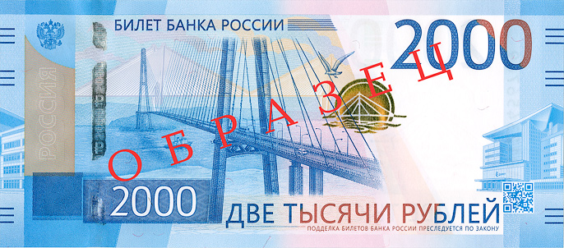
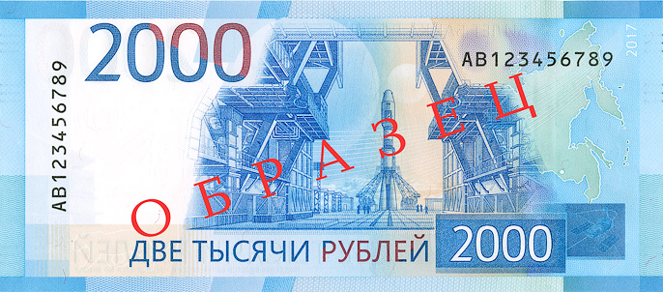
Купюра 2000 рублей

Slide 18
Преобладающий цвет банкноты – синий. Основное изображение лицевой стороны банкноты – Русский мост – вантовый мост в г. Владивостоке, соединяющий остров Русский с материковой частью г. Владивостока. Основное изображение оборотной стороны банкноты – космодром «Восточный». На лицевой стороне банкноты слева вверху расположен герб Российской Федерации. На оборотной стороне в верхней правой части банкноты находится надпись «2017» – год образца банкноты. В нижней правой части лицевой стороны банкноты расположен QR-код, содержащий ссылку на страницу сайта Банка России с описанием защитных признаков банкноты.

Slide 19
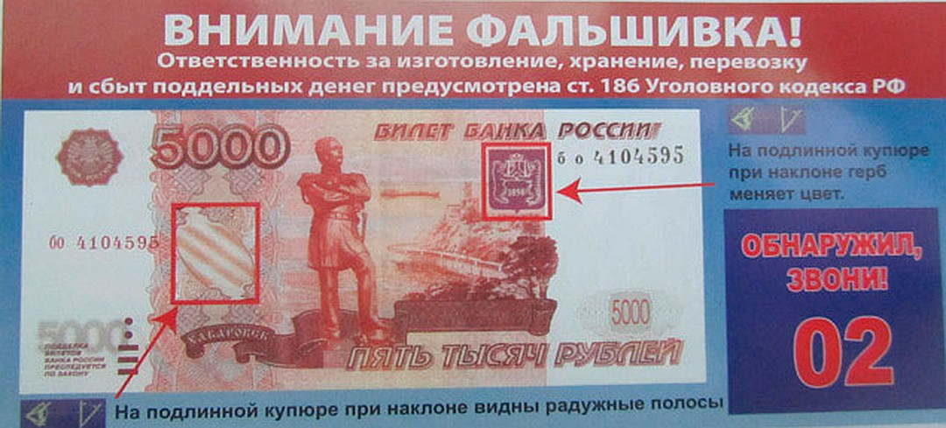
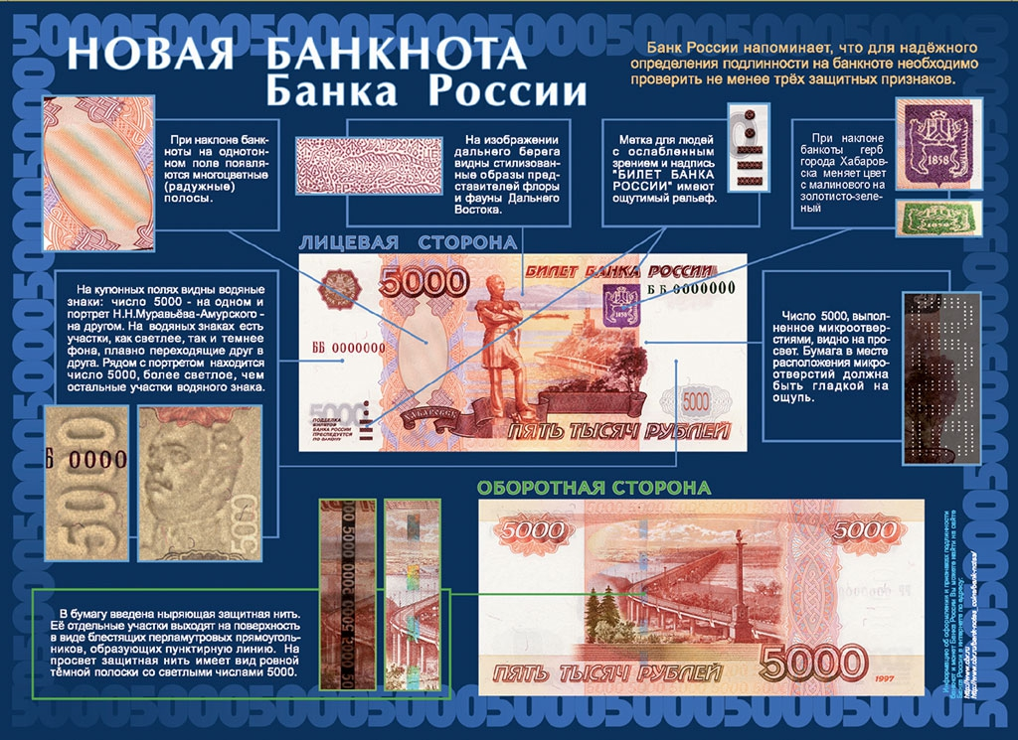

Slide 20
Используемая литература
1) https://cbr.ru/ - Центральный банк Российской Федерации
2) https://finansist-kras.ru/consultant/competence/banknoty-banka-rossii/- финансовая грамотность

